Slide 1
Η ΑΝΑΣΤΑΣΗ ΤΗΣ ΚΟΡΗΣ ΤΟΥ ΙΑΕΙΡΟΥ: Ο ΧΡΙΣΤΟΣ ΧΑΡΙΖΕΙ ΞΑΝΑ ΤΟ ΔΩΡΟ ΤΗΣ ΖΩΗΣ
Π.Γ.Ε.Σ.Σ.
Β2
ΘΡΗΣΚΕΥΤΙΚΑ
ΚΕΦΑΛΑΙΟ 23
ΕΠΙΜΕΛΕΙΑ: ΚΑΡΝΑΡΟΥ ΧΡΙΣΤΙΝΑ

Slide 2
ΕΠΕΞΕΡΓΑΣΙΑ 5
Με την ανάσταση της κόρης του Ιαείρου τι φανερώθηκε:
για το πρόσωπο του Χριστού;
για τη βασιλεία του Θεού;

Slide 3
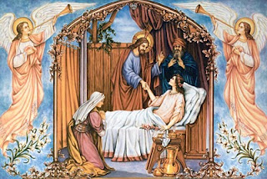
Ο ΧΡΙΣΤΟΣ
Με την ανάσταση της κόρης του Ιαείρου φανερώθηκε ότι ο Ιησούς δεν αφήνει μόνο του τον άνθρωπο μπροστά στον θάνατο. Ο Ιησούς προσφέρει συμπαράσταση και στήριξη σε όλους, αρκεί να το θελήσουν.

Slide 4
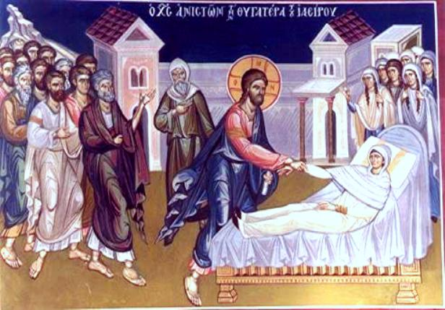
Η ΒΑΣΙΛΕΙΑ ΤΟΥ ΘΕΟΥ
Ακόμη, με την ανάσταση της κόρης του Ιαείρου φανερώθηκε ότι στον κόσμο της Βασιλείας του Θεού, όποιος ζει αληθινά, είναι βέβαιος ότι η ζωή θα θριαμβεύσει.
Ο θάνατος πονάει τους ανθρώπους, αλλά δεν είναι τιμωρία απ’ τον Θεό. Η αγάπη, η δύναμη και η ευσπλαχνία του Θεού είναι πέρα και απ’ τον θάνατο.

Slide 5
ΤΕΛΟΣ!!!
ΣΑΣ ΕΥΧΑΡΙΣΤΩ ΓΙΑ ΤΗΝ ΠΡΟΣΟΧΗ ΣΑΣ!!!!!

